Slide 1
第4章基准特征
4.1基准特征概述
4.2基准平面
4.3基准轴
4.4基准点
4.5基准曲线
4.6基准坐标系
4.7综合实例

Slide 2
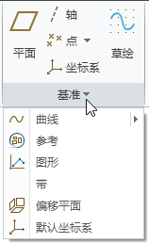
4.1基准特征概述
基准特征在设计中具有很重要的意义，可以用作其他特征的建模参考和定位参考等。基准特征主要包括基准平面、基准轴、基准点、基准曲线、坐标系和基准参考等。在零件建模模式下，用于创建基准特征的工具命令位于功能区的【模型】选项卡的【基准】组中，如图4-1所示。
图4-1 创建基准特征的工具命令

Slide 3
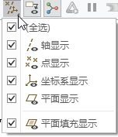
用户可以根据设计需求而设置基准平面是否在图形窗口中显示，可以用“图形工具栏”中的“基准显示过滤器”按钮 ，此时用户可以通过单击相应的复选框来设置轴、点、坐标系和平面的显示状况，如图4-2所示。
图4-1 创建基准特征的工具命令

Slide 4
4.2基准平面
基准平面在设计中是比较重要的。例如，可以在基准平面上草绘或放置特征，可以将基准平面用作尺寸标注的位置参照（参考），可以将基准平面作为装配时零部件相互配合的参照面等。
用户可以根据设计需要来创建新基准平面，新建的基准平面将获得系统按照依次顺序自动分配的基准名称：DTM1、DTM2、DTM3……当然用户也可以自定义基准平面的名称。

Slide 5
在零件模式下，从功能区的【模型】选项卡的【基准】组中单击“平面”按钮 ，系统弹出【基准平面】对话框。【基准平面】对话框具有3个选项卡，下面介绍这3个选项卡的功能含义。
【放置】选项卡的主要用途是收集参照和设置放置约束等来定义基准平面的放置位置。
图4-1 创建基准特征的工具命令

Slide 6
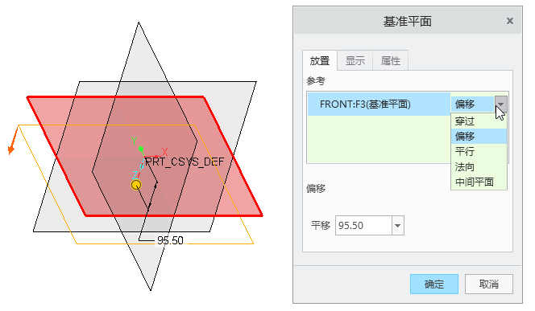
图4-3 【放置】选项卡

Slide 7
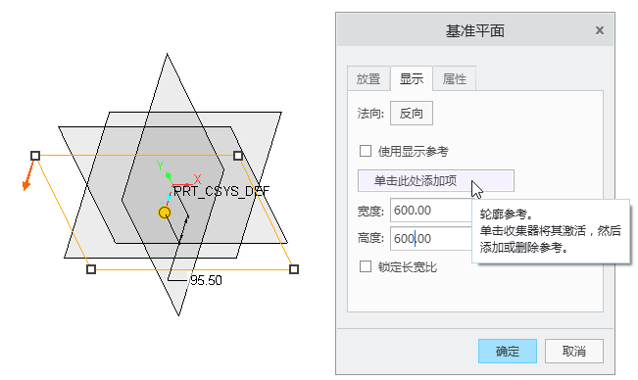
【显示】选项卡主要用于调整基准平面的方向和显示大小。
图4-4 【显示】选项卡

Slide 8
【属性】选项卡可以利用“名称”文本框来重命名该基准特征，并可单击“显示此特征的信息”按钮 ，以在Creo Parametric 8.0浏览器中查看关于当前基准平面特征的详细信息。

Slide 9
4.3基准轴
如同基准平面一样，基准轴也可以用作其他特征创建时的参考，例如以基准轴为参考，可以定义基准平面、同轴放置项目和创建径向阵列（轴阵列）等。在 CreoParametiric 8.0 中，基准轴是独立的特征，能够作为特征级的项目显示在模型树上。
特征轴与基准轴有所不同。特征轴是在创建一些特征（例如拉伸圆柱特征、旋转特征、孔特征等）时，系统自动给特征生成的中心轴。如果删除了这些特征，其特征轴也就随之被删除。因此，特征轴不是单独的特征。

Slide 10
【放置】选项卡主要包括“参考”收集器和“偏移参考”收集器。使用“参考”收集器选取要在其上放置新基准轴的参照，然后选取所需的参照类型。要选择其他参照，则在选择时按住“Ctrl”键。常见的参照放置类型有如下几种。
❑ 穿过：表示基准轴延伸穿过选定参照。
❑ 法向（垂直）：放置垂直于选定参照的基准轴。
❑ 相切：放置与选定参照相切的基准轴。
❑ 中心：通过选定平面圆边或曲线的中心，且在垂直于选定曲线或边所在平面的方向上放置基准轴。

Slide 11
在【显示】选项卡中，选中“调整轮廓”复选框时，可以通过指定长度尺寸来调整基准轴显示轮廓的长度，或者选定参照使基准轴轮廓与参照相拟合。
在【属性】选项卡中可以重命名基准轴特征，还可以单击“显示此特征的信息”按钮 ，从而在Creo Parametric浏览器中查看当前基准轴特征的信息。

Slide 12
4.4基准点
基准点在实际设计工作中时常用到，它同样可作为模型特征的参考基准，很多时候通过建立的基准点来创建空间曲线。用户可以根据设计要求随时向模型中添加点，即便在创建另一个特征的过程中也可以执行此操作。要向模型中添加基准点，可以使用【基准点】特征。

Slide 13
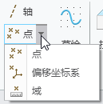
Creo Parametric8.0在零件模型下新建基准点用标签“PNT#”标识，其中“#”为基准点的连续号码，系统提供专门的创建工具（如图 4-5所示）分别用于创建以下 3种类型之一的基准点，其中，点和偏移坐标系的基准点用在常规建模中。
图4-5 基准点创建工具

Slide 14
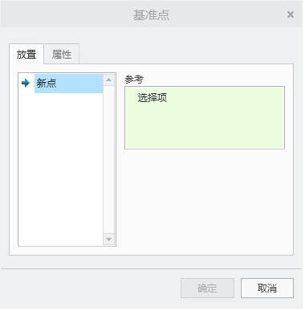
❑ 点：在图元上、图元相交处或自某一图元偏移处所创建的一般类型的基准点。单击“点”按钮 ，系统弹出如图4-6所示的【基准点】对话框，选择最多3个参考以放置点。
图4-6 创建一般基准点

Slide 15
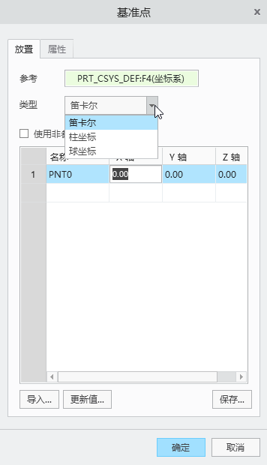
❑ 偏移坐标系：通过自选定坐标系偏移所创建的基准点。单击“偏移坐标系”按钮 ，系统弹出如图4-7所示的【基准点】对话框，选择参考坐标系和坐标系类型，然后输入坐标值。
图4-7 创建自坐标系偏移的基准点

Slide 16
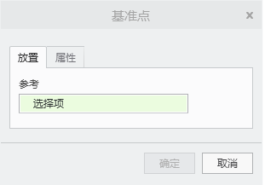
❑ 域：在“行为建模”中用于分析的点，一个域点标识一个几何域。单击“域”按钮 ，系统弹出如图4-8所示的【基准点】对话框，选择一个参考（例如曲线、边、曲面或面组）以放置点。
图4-8 创建域点

Slide 17
4.5基准曲线
创建基准曲线的方式主要分两种情形，一种用于插入空间基准曲线，另一种则用于在指定的草绘平面内草绘平面基准曲线。
要插入空间基准曲线，则在功能区的【模型】选项卡中单击【基准】组下拉三角按钮，接着单击【曲线】旁边的箭头按钮，打开一个工具命令列表，如图4-9所示，其中提供了3种曲线选项，即“通过点的曲线”“来自方程的曲线”“来自横截面的曲线”。

Slide 18
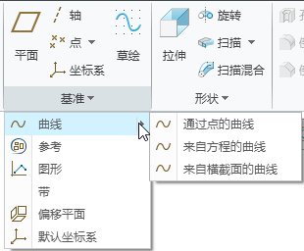
图4-9 曲线命令

Slide 19
通过点的曲线
单击“通过点的曲线”命令，打开【曲线：通过点】选项卡，如图4-10所示。打开【放置】面板，单击激活“点”收集器，在图形窗口中选择一个现有点、顶点或曲线端点，接着确保处于“添加点”的状态下，选择其他点添加到曲线定义中（所选点显示在点列表中），如图4-11所示。
要定义一个点与之前添加的点如何连接，那么在【放置】面板的点列表中选择该点，接着在“连接到前一点的方式”选项组中选择“样条”或“直线”单选按钮，如图4-12所示。

Slide 20
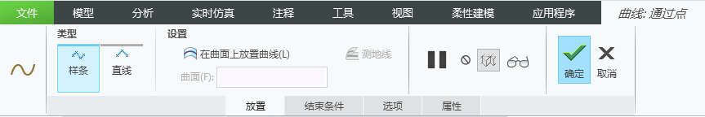
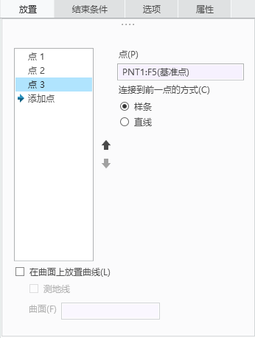
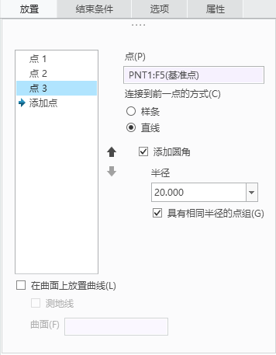
图4-10 【曲线：通过点】选项卡
图4-11 【放置】面板
图4-12 使用直线将选定点连接到上一点

Slide 21
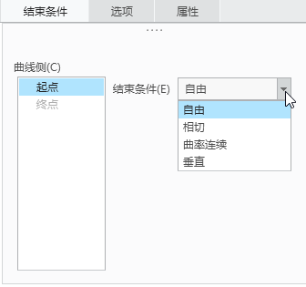
要在曲线的端点定义条件，那么在【曲线：通过点】选项卡中单击【结束条件】面板，在“曲线侧”框中选择曲线的“起点”或“终点”，接着在“结束条件”下拉列表框中选择以下选项之一，如图4-13所示。
图4-13 “结束条件”选项

Slide 22
❑ 自由：在此端点使曲线无相切约束。
❑ 相切：使曲线在该端点处与选定参考相切。
❑ 曲率连续：使曲线在该端点处与选定参考相切，并将连续曲率条件应用于该点。
❑ 垂直：使曲线在该端点处与选定参考垂直。

Slide 23
来自横截面的曲线
可以使用横截面创建基准曲线，实际就是沿着横截面边界与零件轮廓之间的相交线创建基准曲线。但是需要注意的是，不能使用偏移横截面中的边界创建基准曲线。
要创建横截面，则可以使用功能区【视图】选项卡的“截面”列表中的相关命令工具，如图 4-14 所示。在掌握各种平面横截面的创建方法之后，可以用平面横截面来创建基准曲线。

Slide 24
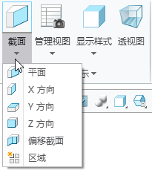
图4-14 【截面】命令

Slide 25
❑ “截面：平面”按钮 ：使用基准平面或平整曲面作为参考来创建平面横截面。
❑ “截面：X 方向”按钮 ：使用默认坐标系的 x 轴作为参考来创建平面横截面。
❑ “截面：Y 方向”按钮 ：使用默认坐标系的 y 轴作为参考来创建平面横截面。
❑ “截面：Z 方向”按钮 ：使用默认坐标系的 z 轴作为参考来创建平面横截面。
❑ “截面：偏移”按钮 ：使用草绘作为参考来创建偏移横截面。
❑ “截面：区域”按钮 ：创建区域。

Slide 26
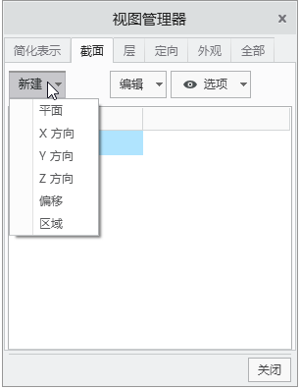
图4-15 视图管理器

Slide 27
使用“来自横截面的曲线”命令方式创建基准曲线的操作步骤如下。
1）选择“来自横截面的曲线”命令，打开【曲线】选项卡。
2）在【曲线】选项卡的“横截面”下拉列表框中选择用来创建曲线的命名横截面，即已经创建的横截面名称。
3）在【曲线】选项卡中单击“确定”按钮。

Slide 28
来自方程的曲线
通过方程可以创建许多以手工草绘方式所不能或者很难精确创建的复杂曲线，如三角函数曲线、渐开线、双曲线等。
在功能区的【模型】选项卡中单击【基准】组下拉三角按钮，接着单击“曲线”命令旁的箭头并选择“来自方程的曲线”命令，功能区出现如图 4-16 所示的【曲线：从方程】选项卡，其中各主要组成元素的功能含义如下。

Slide 29
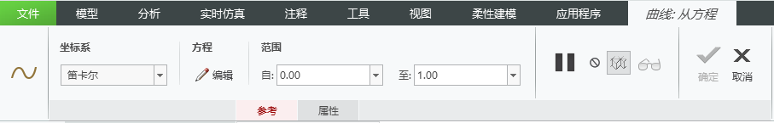
图4-16 【曲线：从方程】选项卡

Slide 30
“坐标系”下拉列表框：定义坐标系类型，可供选择的坐标系类型有“笛卡尔”、“柱坐标”和“球坐标”。
❑ “方程”按钮：单击此按钮，将打开一个【方程】对话框以输入和编辑所需的方程。
❑ “自”框：设置自变量范围的下限值。
❑ “至”框：设置自变量范围的上限值。
❑ “参考”面板：该面板包含一个“坐标系”收集器，用于收集和显示表示方程零点的基准坐标系或目的基准坐标系。
❑ “属性”面板：在该面板中可以设置特征名称，以及在 Creo Parametric 8.0 浏览器中显示详细的该特征信息。

Slide 31
4.6基准坐标系
在三维空间中创建基准坐标系，这些坐标系可以是笛卡儿坐标系、柱坐标系和球坐标系，其中常用的基准坐标系为笛卡儿坐标系。
要创建基准坐标系，则在功能区的【模型】选项卡的【基准】组中单击“坐标系”按钮 ，系统弹出【坐标系】对话框。

Slide 32
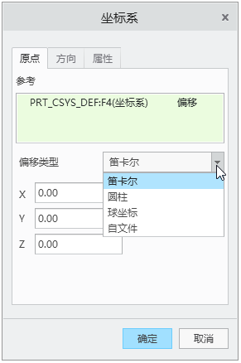
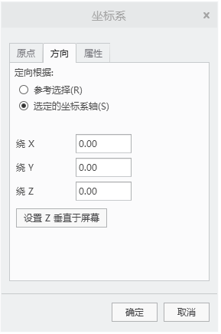
图4-17 【坐标系】对话框【原点】选项卡
图4-18【坐标系】对话框【方向】选项卡

Slide 33
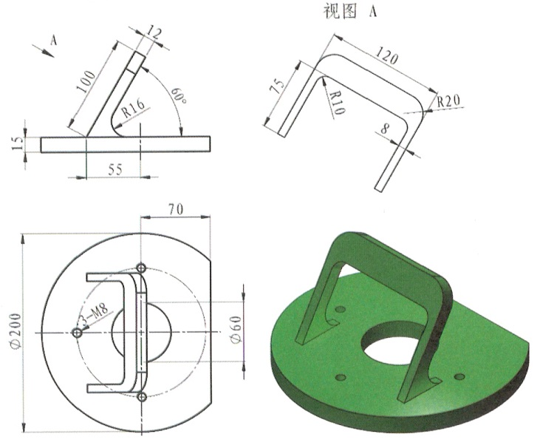
4.7综合实例
运用基准创建图4-19所示的零件倾斜支架。
图4-19 支架零件图

Slide 34
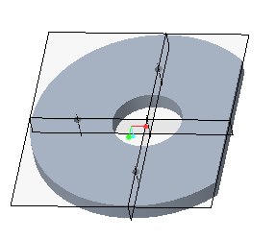
在【快速访问】工具栏中单击“打开”按钮 ，系统弹出【文件打开】对话框，选择“\DATA\ch4\例4-1.prt”文件，单击“打开”按钮，其中支架零件的底盘已经创建完成，如图4-20所示。
图4-20 支架零件底盘

Slide 35
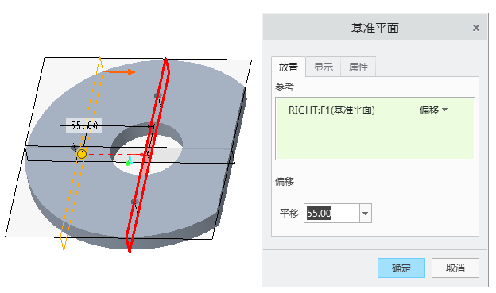
在图形区选中RIGHT基准平面，在弹出的快捷工具栏中选择“平面”按钮 ，系统弹出【基准平面】对话框，设置偏移值为55，完成基准平面DTM1的创建，如图4-21所示。
图4-21 创建基准平面DTM1

Slide 36
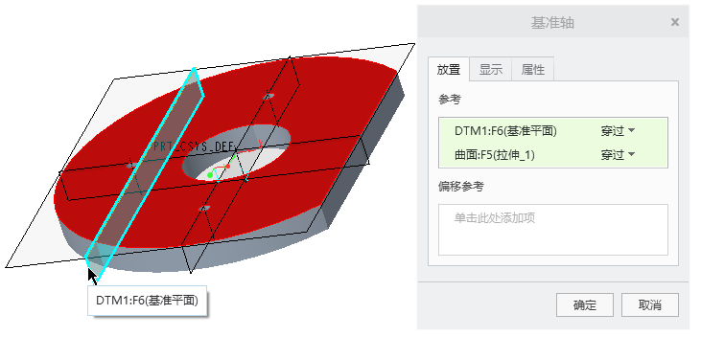
单击功能区【基准】组“轴”按钮 ，在弹出的【基准轴】对话框【放置】选项卡的“参考”选择基准平面DTM1，按住“Ctrl”键的同时选择底盘上表面，创建基准轴A_5，如图4-22所示。
图4-22创建基准轴A_5

Slide 37
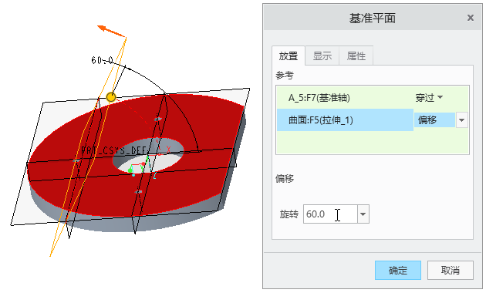
在图形区选中基准轴A_5，在弹出的快捷工具栏中选择“平面”按钮 ，系统弹出【基准平面】对话框，按住“Ctrl”键的同时选择底盘上表面，选择放置类型为偏移，偏移旋转项输入60，创建基准平面DTM2，如图4-23所示。
图4-23 创建基准平面DTM2

Slide 38
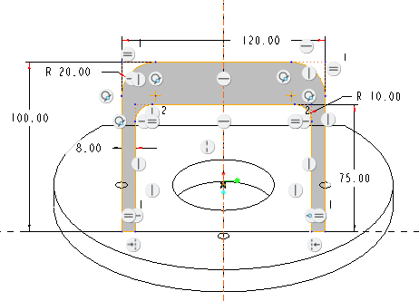
在图形区单击选中基准平面DTM2，在弹出的快捷工具栏中选择“拉伸”按钮 ，选择TOP基准平面作为参考，方向为“右”，单击“确定”按钮进入草绘环境，绘制如图4-24所示的支架截面。
图4-24 绘制支架截面

Slide 39
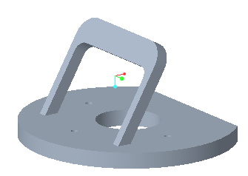
单击“确定”按钮，退出草绘环境。在【拉伸】操控板中指定拉伸深度值12，单击“确定”按钮，完成倾斜支架的创建，如图4-25所示。
图4-25 拉伸创建倾斜支架

Slide 40
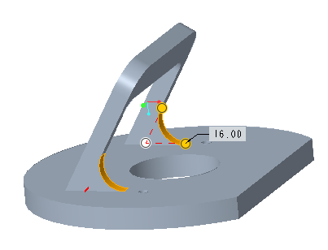
单击【模型】选项卡【工程】组“倒圆角”按钮 ，选择倾斜支架背面与底座上表面相交的两条边，输入半径值16，完成R16圆角的创建，如图4-26所示。
图4-26 创建R16圆角

Slide 41
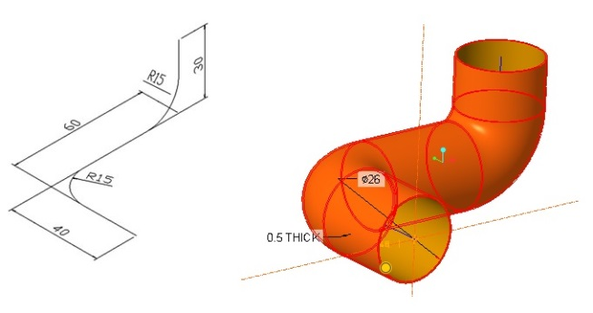
基准点、基准曲线应用范例
在该范例中首先创建从坐标系偏移的4个基准点，然后使用基准点创建基准曲线，以该基准曲线作为扫描轨迹来创建管道，如图4-27所示。
图4-27基准点、基准曲线应用范例

Slide 42
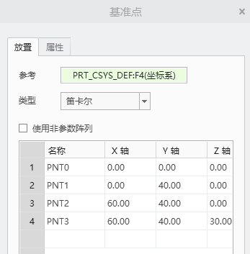
单击【模型】选项卡【基准】组中的“偏移坐标系”按钮 ，系统弹出【基准点】对话框，选择默认基准坐标系为参考坐标系，坐标系类型选择“笛卡尔”，依次创建4个偏移基准点PNT0～PNT3，基准点坐标如图4-28所示。
图4-28 偏移基准点坐标值

Slide 43
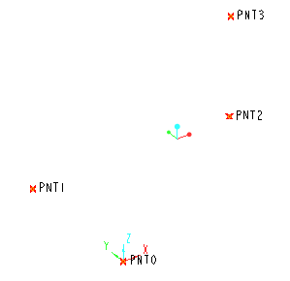
单击【基准点】对话框“确定”按钮，完成基准点的创建，如图4-29所示。
图4-29 偏移基准点

Slide 44
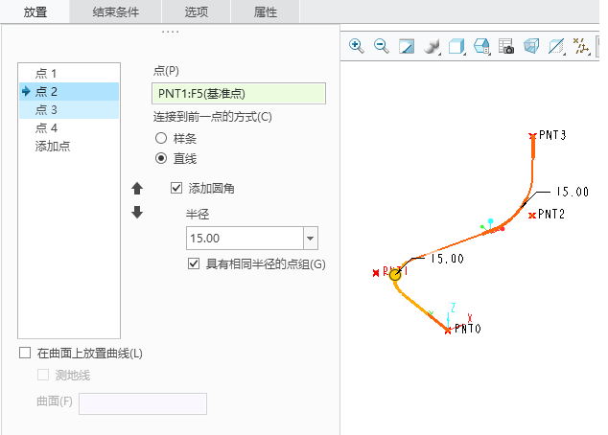
使用基准点创建基准曲线
图4-30使用基准点创建基准曲线

Slide 45
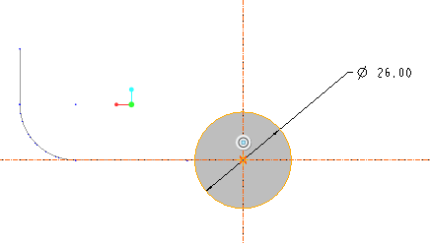
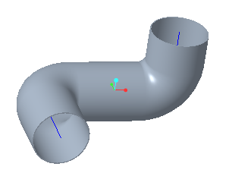
以基准曲线为扫描轨迹创建外径φ26，壁厚0.5的管道特征
图4-31 草绘截面
图4-32 创建管道特征

